Slide 1
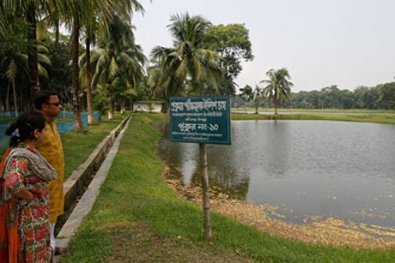
স্বাগতম

Slide 2
শিক্ষক পরিচিতি
পাঠ পরিচিতি
কৃষি শিক্ষা
শ্রেণি অষ্টম
পঞ্চম অধ্যায়
কৃষিজ উৎপাদন
পাঠ-৮
মোঃ জাকিরুল ইসলাম
সহকারী শিক্ষক
পাচঁবাড়ীয়া হাট সৈয়দ এ দাখিল মাদরাসা, বগুড়া।

Slide 3
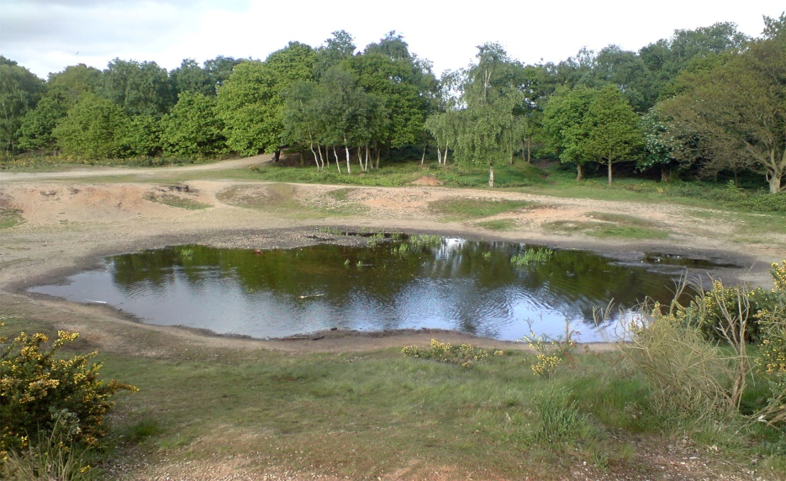
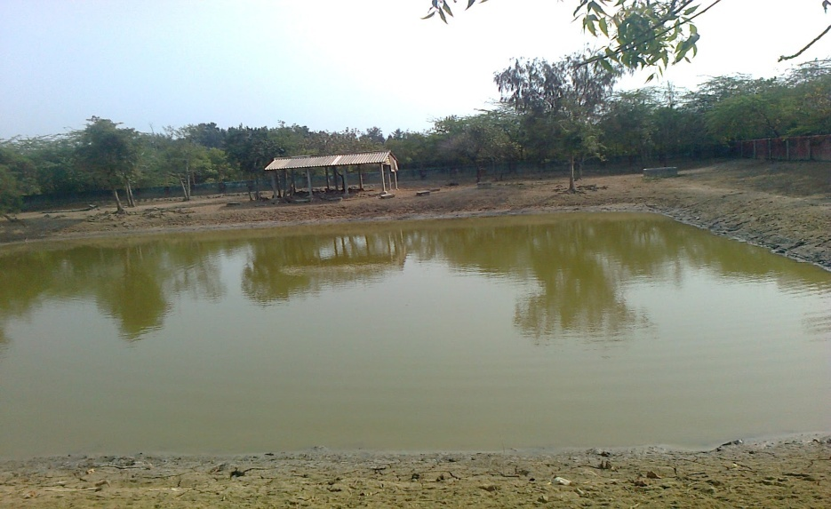
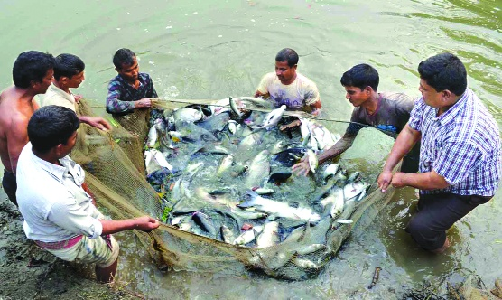
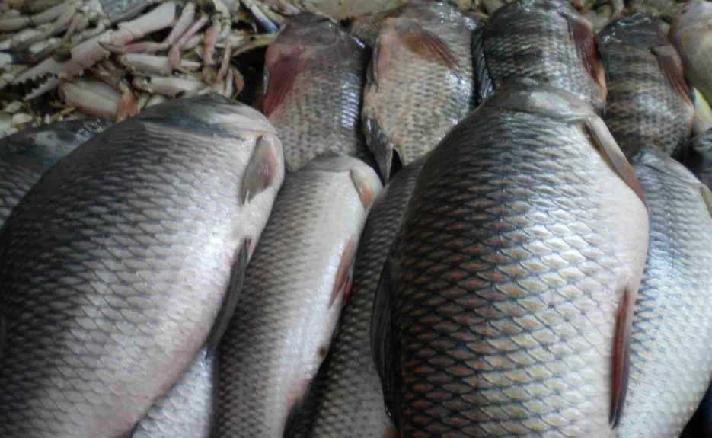
ছবিগুলো দেখে একটু চিন্তা কর।

Slide 4
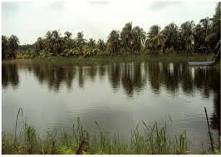
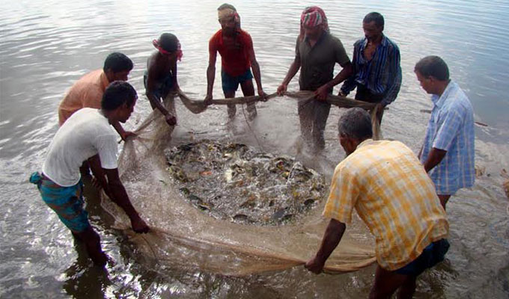
প্রশ্নঃ ছবিগুলো দেখে আমরা কী বুঝতে পারছি?
উত্তরঃ পুকুর ও মিশ্র মাছের চাষ

Slide 5
আজকের পাঠ
মিশ্র চাষের জন্য আদর্শ পুকুর
Notes:
শিক্ষক বোর্ডে লিখে দিবেন।

Slide 6
শিখনফল
এ পাঠ শেষে শিক্ষার্থীরা -
১। মিশ্র চাষের আদর্শ পুকুর নির্বাচন করতে পারবে;
২। পুকুরের গভীরতা ও ঘোলাত্ব সম্পর্কে ব্যাখ্যা করতে পারবে;
৩। আদর্শ পুকুরের পানির রং, তাপমাত্রা ও দ্রবীভুত গ্যাস সম্পর্কে ব্যাখ্যা করতে পারবে।
Notes:
শিক্ষক শিখনফল অনুযায়ী পড়াতে চেষ্টা করবেন। বিভিন্ন উপকরণ ব্যবহার করতে পারেন।

Slide 7
মিশ্র চাষের আদর্শ পুকুর নির্বাচনে যে বিষয়গুলো বিবেচনা করতে হবে তা হচ্ছে-

Slide 8
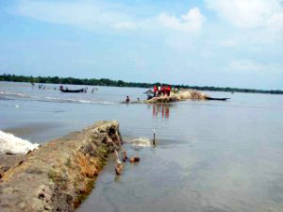
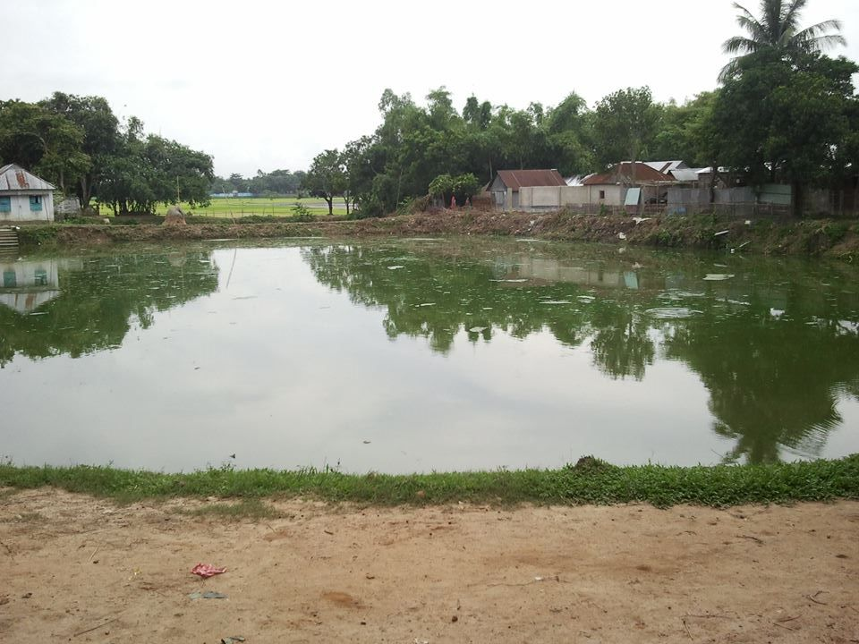
পুকুরটি বন্যা মুক্ত হবে।

Slide 9
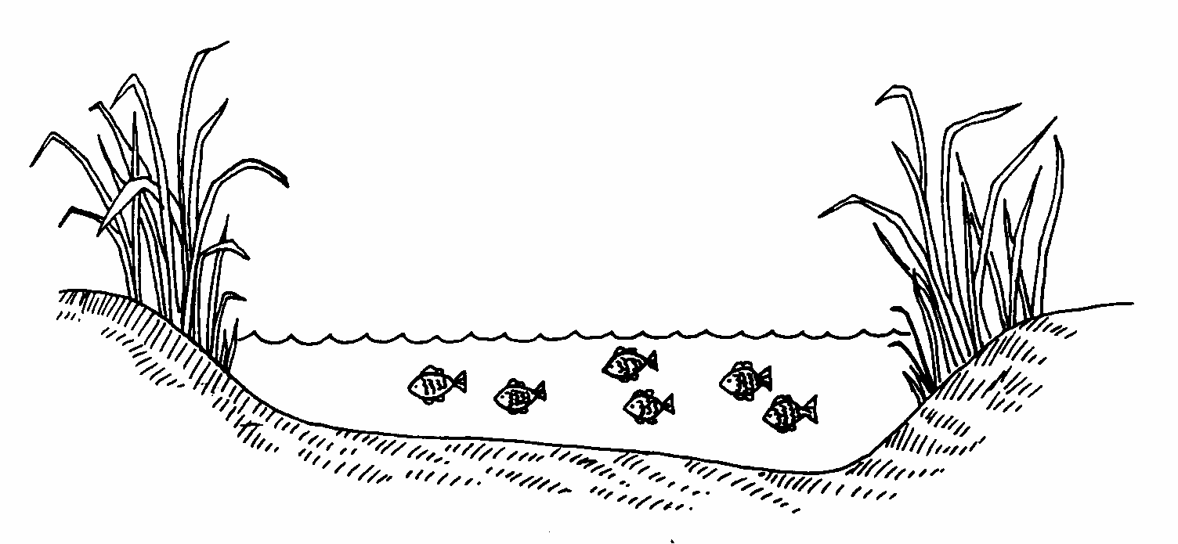
পুকুরের গড় গভীরতা হবে ২-৩ মিটার।

Slide 10
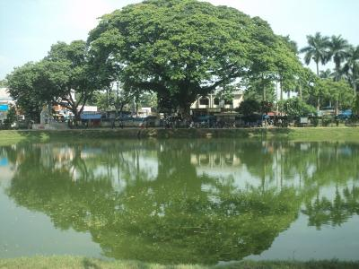
পুকুরের পূর্ব, পশ্চিম ও দক্ষিন পাড়ে বড় গাছ থাকবে না।

Slide 11
পুকুরটি খোলামেলা হবে যেন প্রচুর আলো বাতাস পায়।

Slide 12
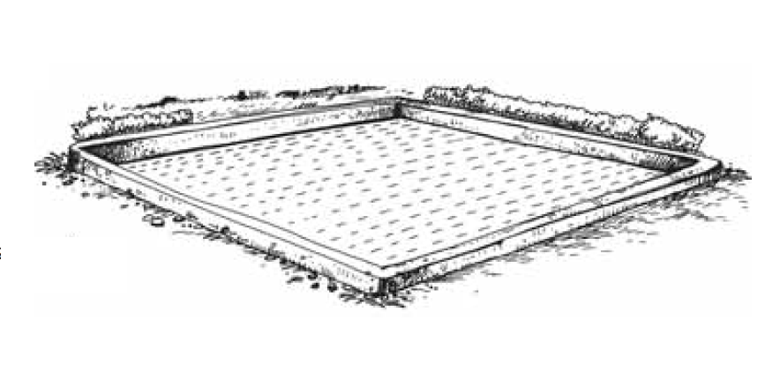
আয়তন ৩০-৫০ শতক হলে ব্যবস্থাপনায় সুবিধা হয়।

Slide 13
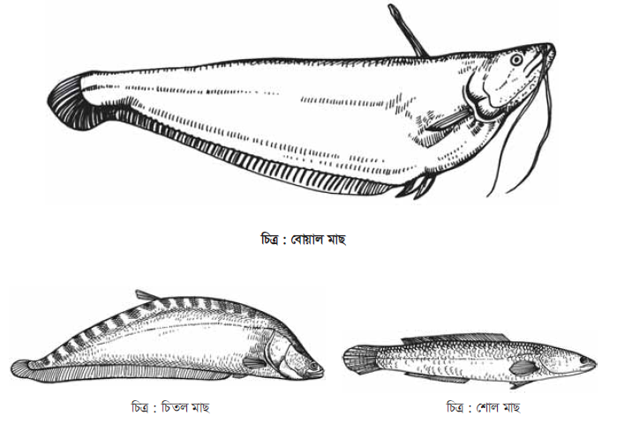
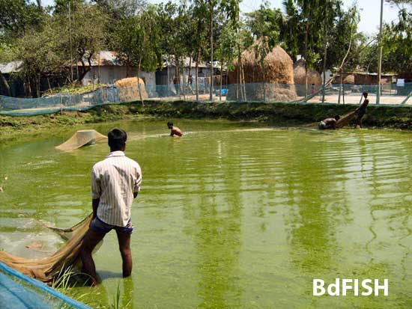
পুকুরে রাক্ষুসে মাছ ও ক্ষতিকারক পোকা থাকবে না।

Slide 14
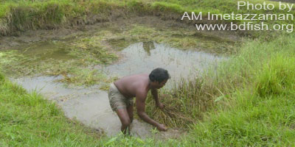
পুকুরে আগাছা থাকবে না।

Slide 15
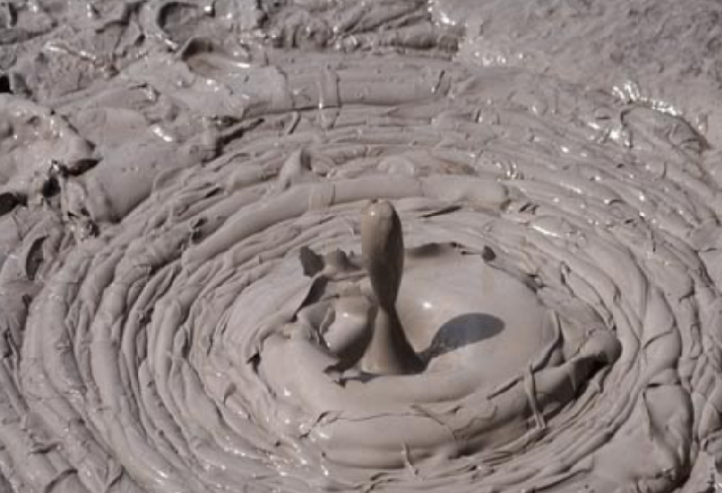
পুকুরের তলায় বেশি কাঁদা থাকবে না।

Slide 16
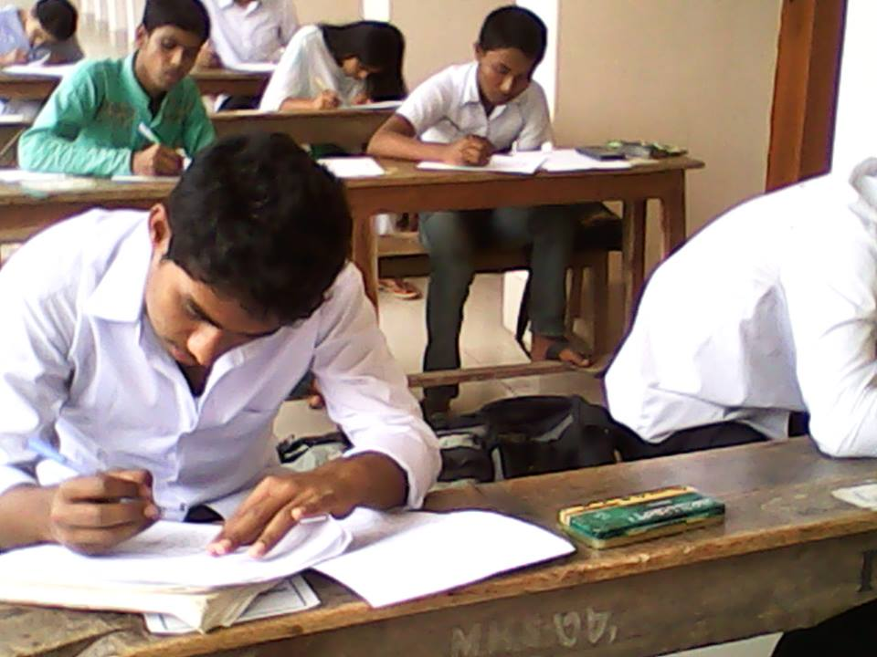
একক কাজ
একটি আদর্শ পুকুর নির্বাচন করতে হলে কী কী বিষয় বিবেচনা করতে হবে লেখ।

Slide 17
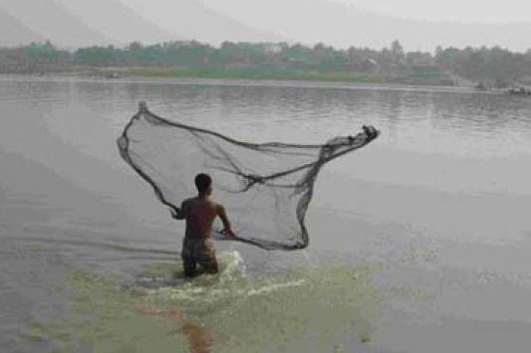
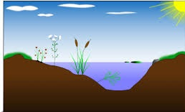
পুকুরের গভীরতা
পুকুরের গভীরতা এমন হবে যাতে সূর্যালোক পানিতে প্রবেশ করতে পারে।

Slide 18
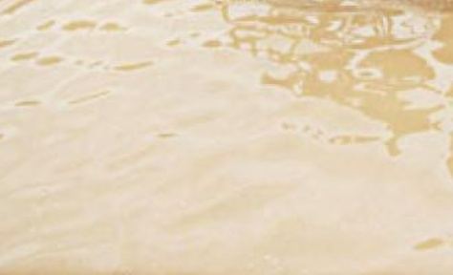
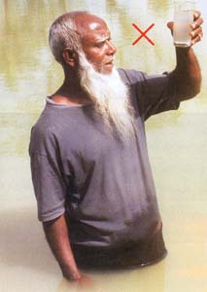
পানির ঘোলাত্ব
পানি ঘোলা হলে সূর্যের আলো প্রবেশে বাধা পায়, এবং পানিতে খাদ্য তৈরি হয় না।

Slide 19
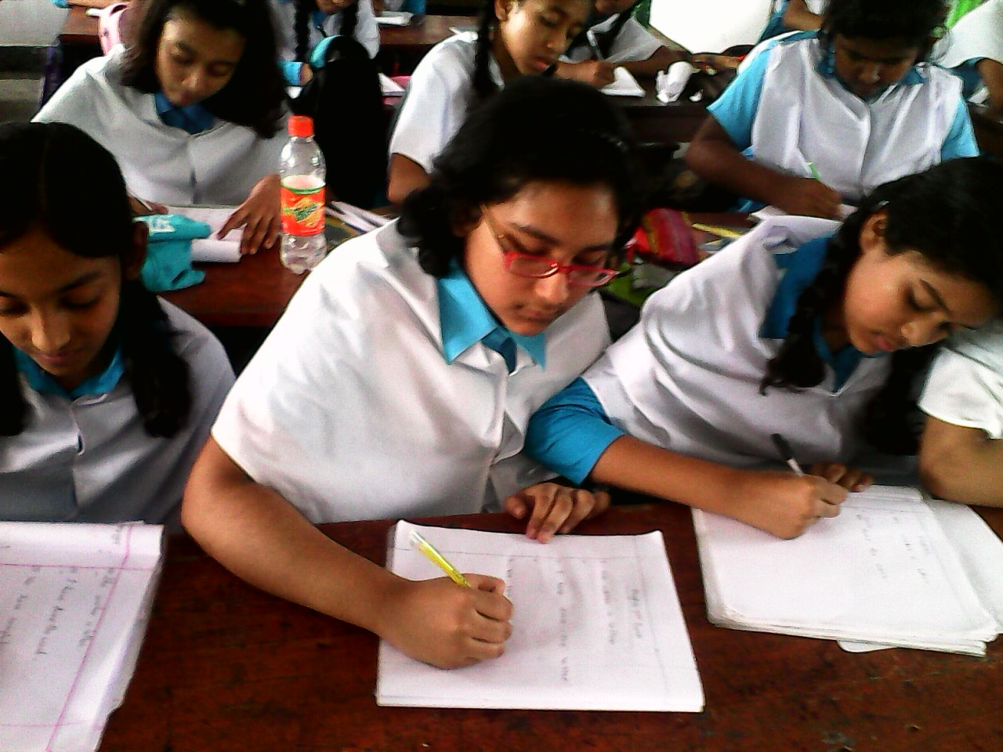
জোড়ায় কাজ
পানির ঘোলাত্ব কীভাবে প্রতিকার করা যায়?

Slide 20
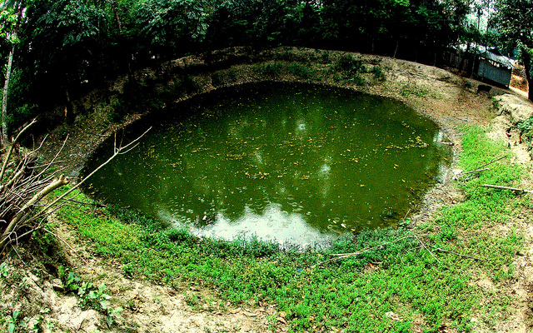
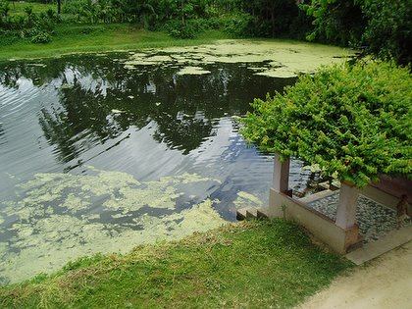
পানির রং
পানির রং ঘন সবুজ হয়ে যাওয়া বা পানির উপর শেওলার স্তর পড়া মাছের জন্য ক্ষতিকর।

Slide 21
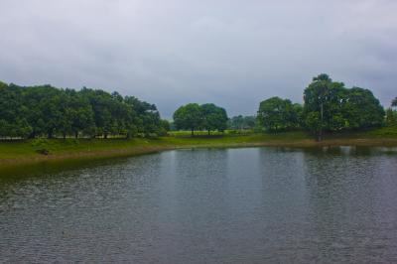
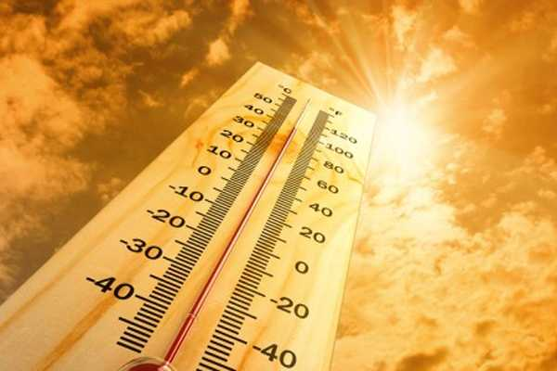
পানির তাপমাত্রা
মিশ্র জাতের মাছের চাষে পুকুরের তাপমাত্রা ২৫-৩০ ডিগ্রি সেলসিয়াস হওয়া ভাল।

Slide 22
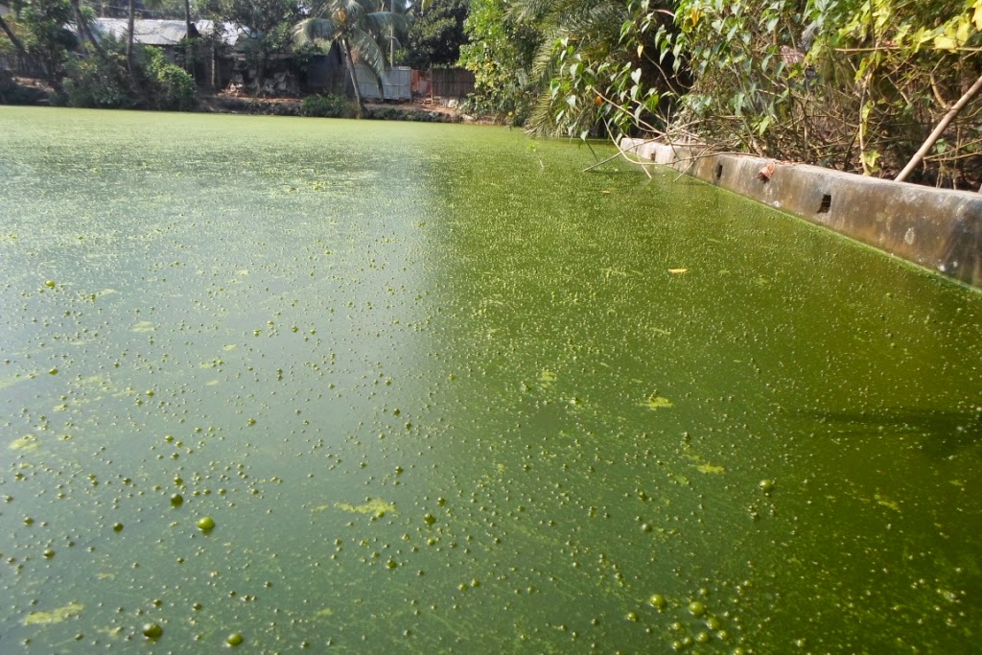
পানিতে দ্রবীভূত গ্যাস

Slide 23
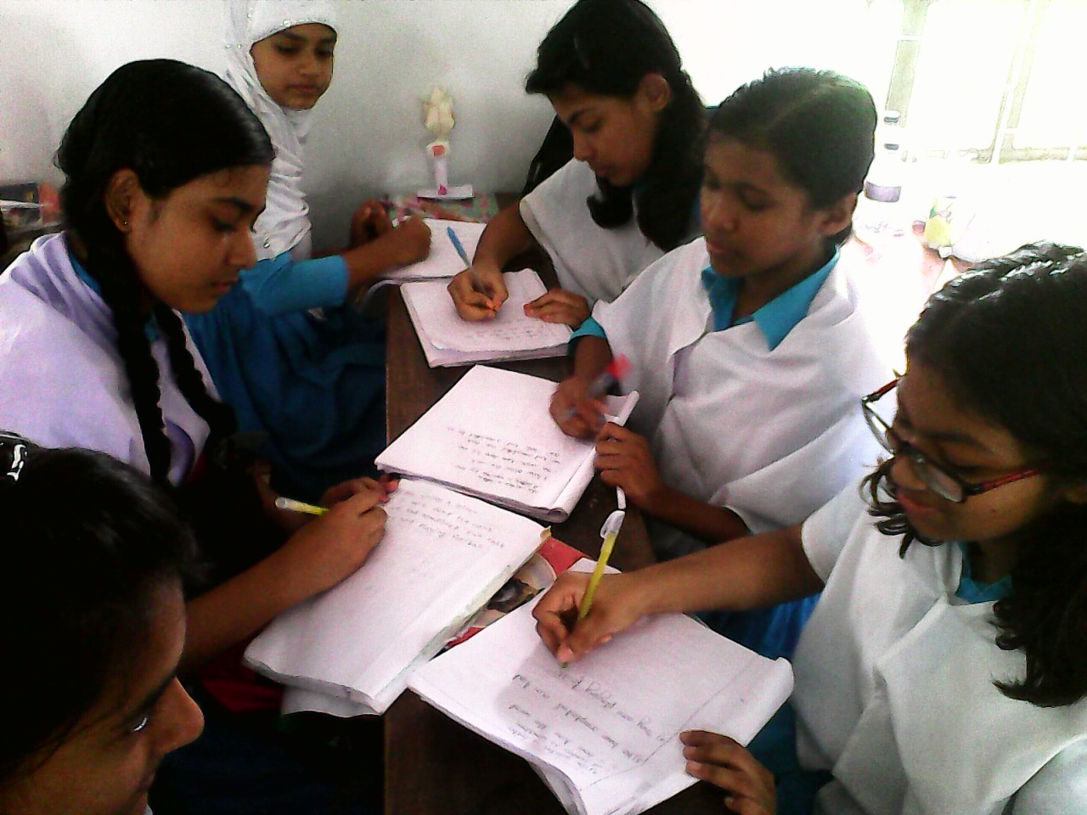
দলগত কাজ
পোস্টার কাগজে একটি উৎপাদনশীল পুকুরের বৈশিষ্ট্য গুলো লিখে শ্রেণিতে উপস্থাপন কর।

Slide 24
মূল্যায়ন
১ । মিশ্র মাছ চাষের জন্য একটি আদর্শ পুকুরের গড় গভীরতা কত?
ক) ১-২ মিটার
খ) ২-৩ মিটার
গ) ৩-৪ মিটার
ঘ) ৪-৫ মিটার
২ । পানির ঘোলাত্ব প্রতিকারের জন্য প্রতি শতকে ৩০ সে.মি. গভীরতায় কত পরিমান ফিটকারি দিতে হবে?
ক) ১৪০-২০০ গ্রাম
খ) ২৪০-২৫০ গ্রাম
গ) ৩০০-৩১০ গ্রাম
ঘ) ৩৪০ – ৩৫০ গ্রাম

Slide 25
মূল্যায়ন
৩ । মাছের ফুলকা নষ্ট হয়ে যায় কেন?
ক) পুকুরে আগাছা জন্মালে
খ) পুকুরে খাদ্যের পরিমান কমে গেলে
গ) পুকুরে পানির পরিমান কমে গেলে
ঘ) পানিতে সূর্যের আলো প্রবেশ বাধাপ্রাপ্ত হলে
৪ । মাছের জন্য ক্ষতিকর হলো-
i) পানির রং ঘন সবুজ হওয়া
ii) পানিতে শেওলা পড়া
iii) পানি লালচে সবুজ হওয়া
নিচের কোনটি সঠিক
ক) i, ও ii
খ) ii ও iii
গ) i ও iii
ঘ) i, i i ও iii

Slide 26
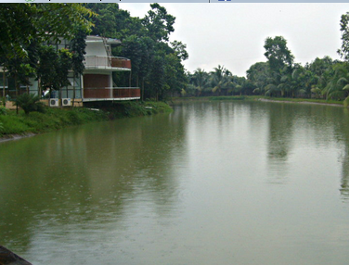
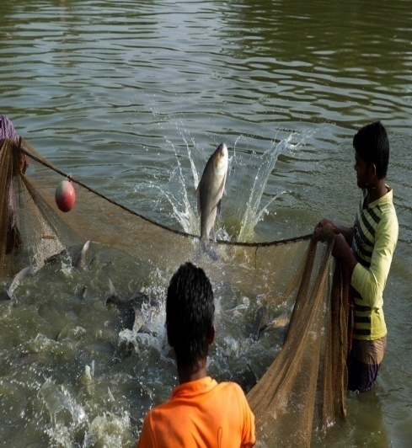
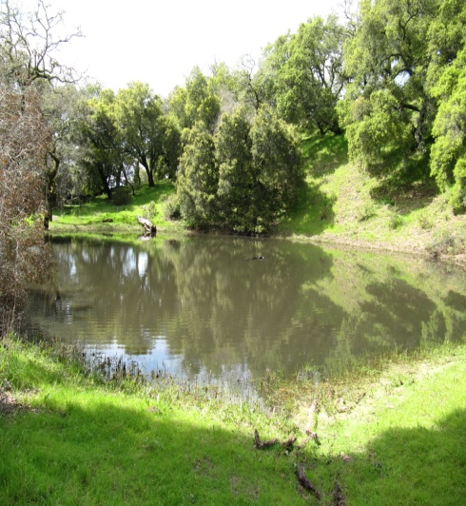
বাড়ির কাজ
মৎস্য চাষ উপযোগী একটি আদর্শ পুকুরের চিহ্নিত চিত্র অংকন করে উৎপাদনশীল পুকুরের পানির বৈশিষ্ট্যগুলো লিখে আনবে।

Slide 27
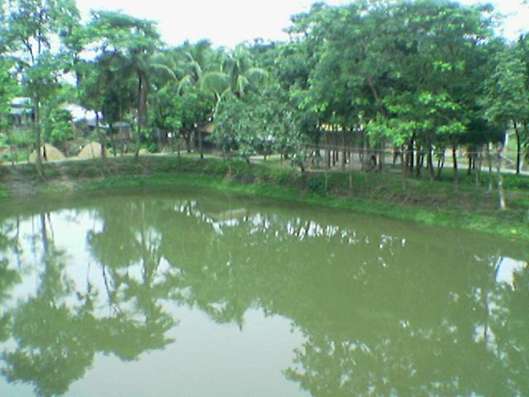
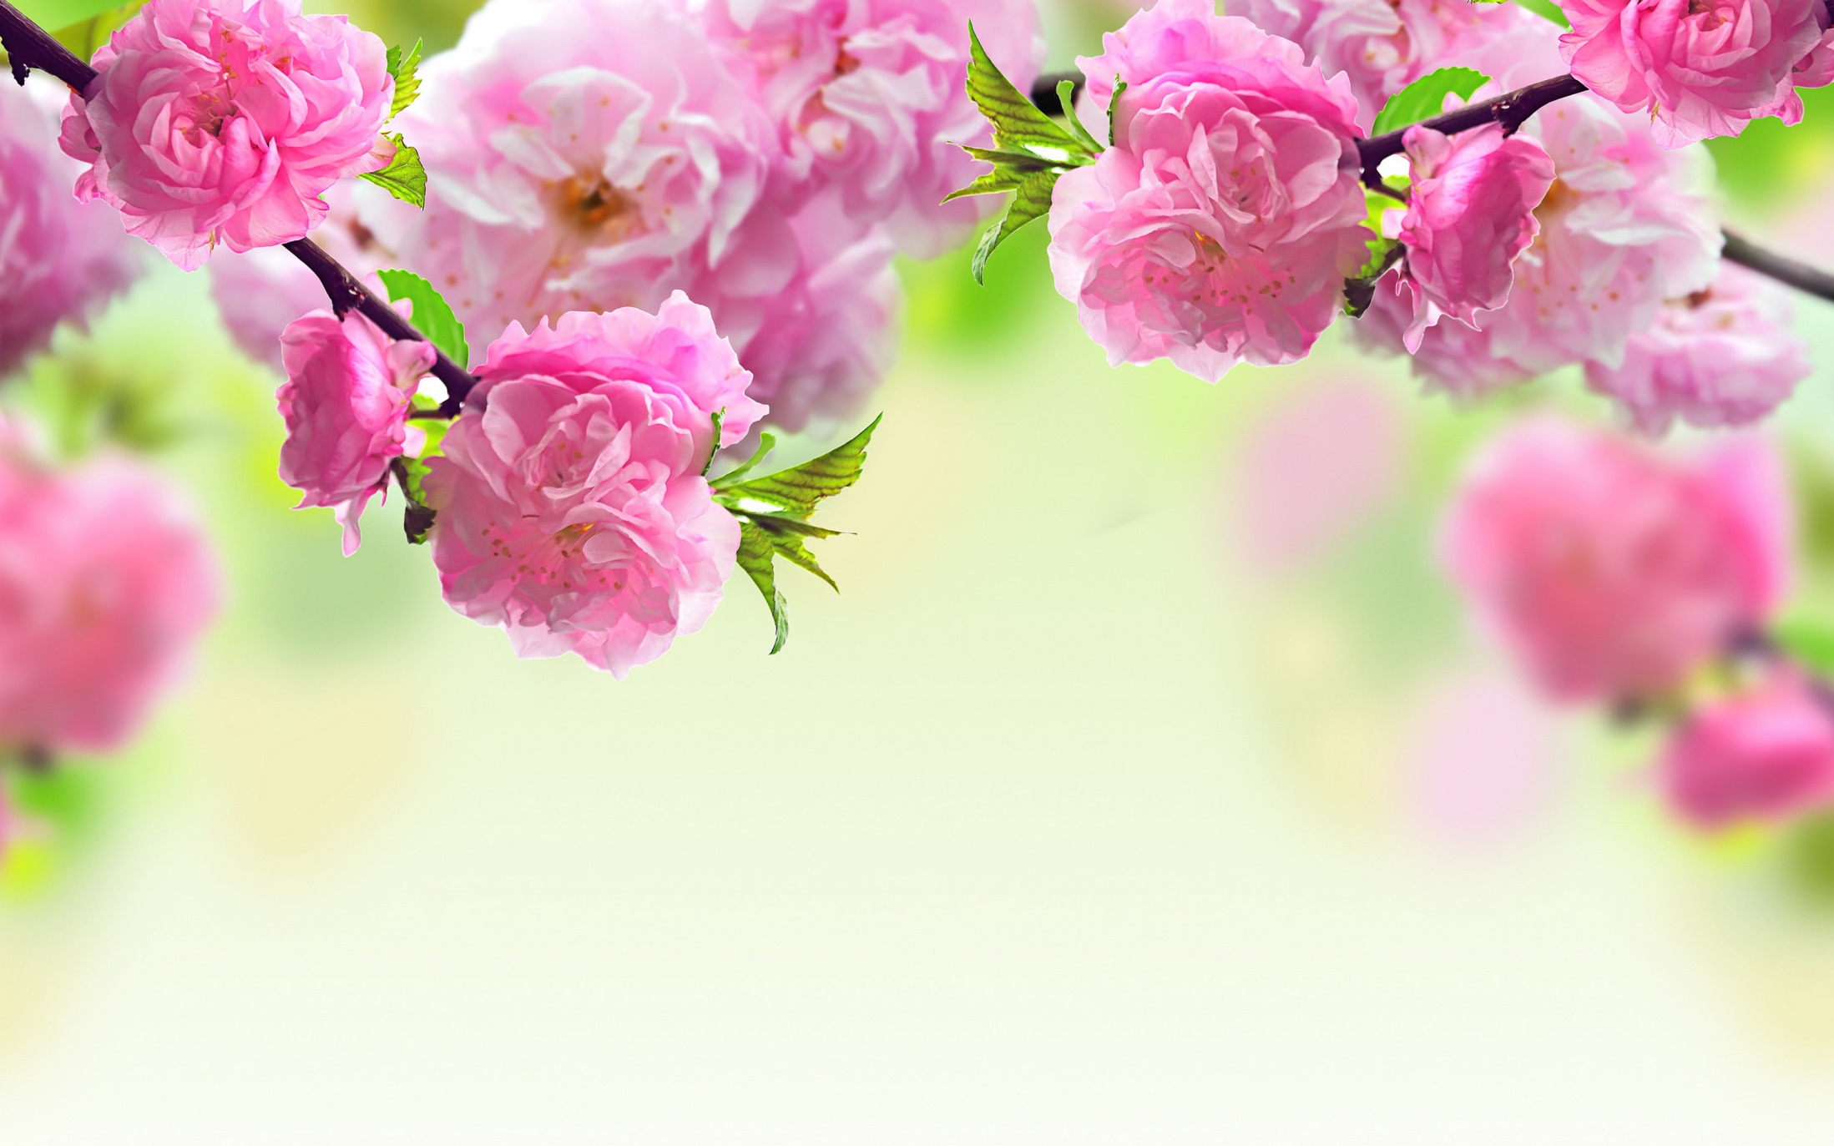
ক্লাসে সহযোগিতা করার জন্য সকলকে ধন্যবাদ
Notes:
ক্লাসটি উপস্থাপনের জন্য আপনাকে অনেক ধন্যবাদ।

